Slide 1
8.5 场论简介

Slide 2
1.向量场的散度
1. 通量的定义:
称为向量场$\vec{A}(x,y,z)$通过有向曲面$S$指定侧的通量.

Slide 3
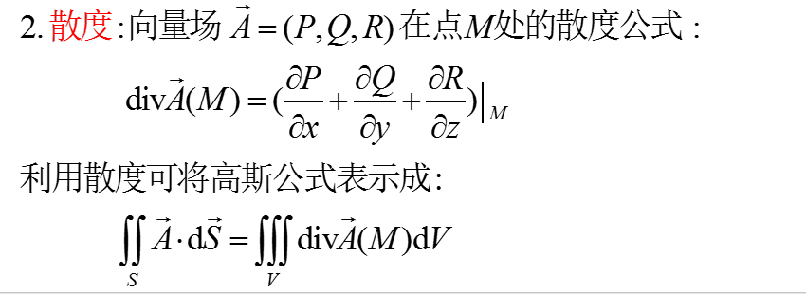
注：散度是一个数量，可以看作向量场产生的数量场，
称为散度场。

Slide 4
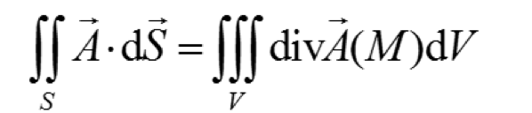
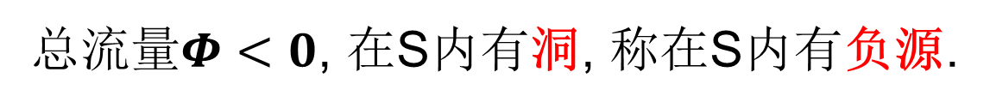
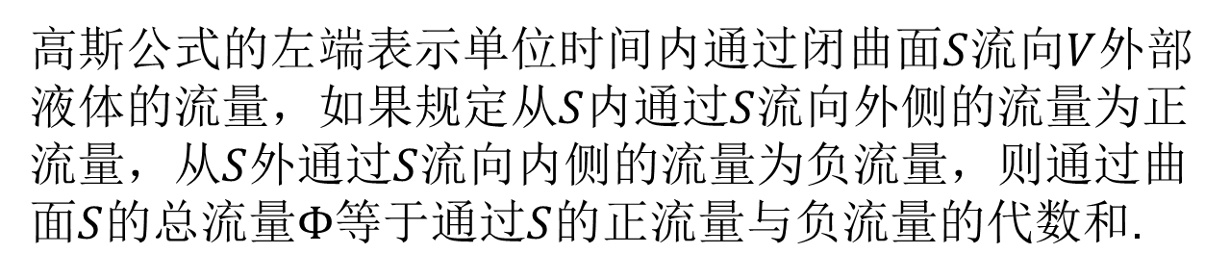
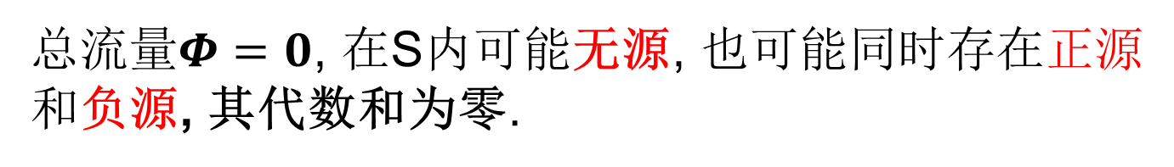
高斯公式的物理意义：
高斯公式的左端表示单位时间内通过闭曲面$S$流向$V$外部
液体的流量，如果规定从$S$内通过$S$流向外侧的流量为正
流量，从$S$外通过$S$流向内侧的流量为负流量，则通过曲
面$S$的总流量$Φ$等于通过$S$的正流量与负流量的代数和.
总流量$Φ>0$, 在S内存在产生流体的源, 称在S内有正源.
总流量$Φ<0$, 在S内有洞, 称在S内有负源.
总流量$Φ=0$, 在S内可能无源, 也可能同时存在正源
和负源, 其代数和为零.

Slide 5
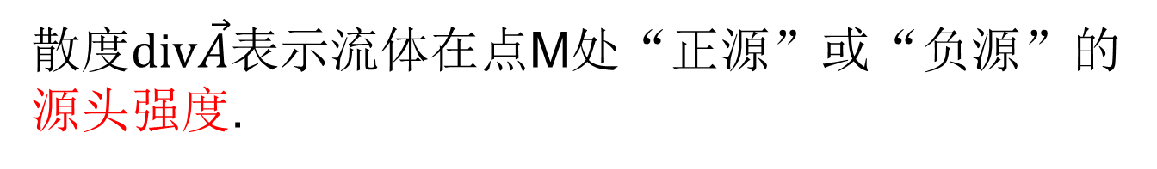
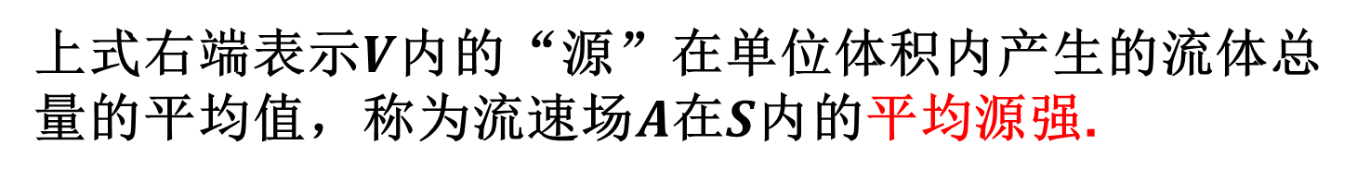
上式右端表示$V$内的“源”在单位体积内产生的流体总
量的平均值，称为流速场$A$在$S$内的平均源强.
由积分中值定理,
两边取极限,
散度$div\vec{A}$表示流体在点M处“正源”或“负源”的
源头强度.

Slide 6
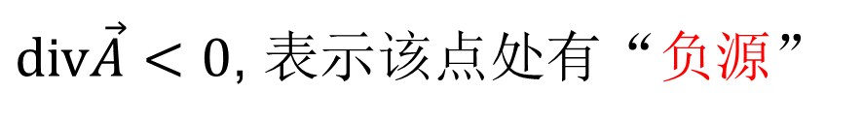
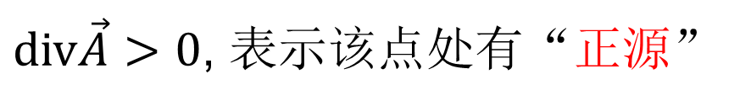
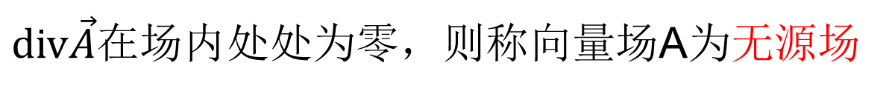
$div\vec{A}>0$, 表示该点处有“正源”
$div\vec{A}<0$, 表示该点处有“负源”
$div\vec{A}$在场内处处为零，则称向量场A为无源场

Slide 7

$$例 设向量场A\left(x,y,z\right)=\left(xy,ye^{z},xz\right), 求A\left(x,y,z\right)在点$$
$$\left(0,1,0\right)处的散度divA.$$

Slide 8
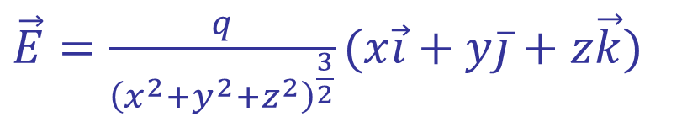

$$例 置于原点的点电荷q产生的静电强度为$$
$\vec{E}=\frac{q}{{\left(x^{2}+y^{2}+z^{2}\right)}^{\frac{3}{2}}}(x\vec{i}+y\overline{j}+z\vec{k})$
$$求静电场中点M处的散度div\vec{E}$$
点电荷产生的静电场强度E在原点外的区域上是无源场

Slide 9
1.向量场的旋度
3. 环流量的定义:

Slide 10
利用stokes公式, 有
4. 旋度的定义:

Slide 11
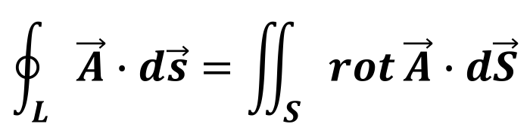
斯托克斯公式的向量形式
$$\oint_{L}{\vec{A}}∙d\vec{s}=\iint_{S}{rot}\vec{A}∙d\vec{S}$$

Slide 12
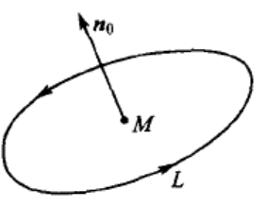
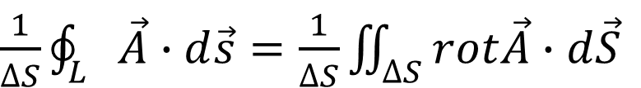
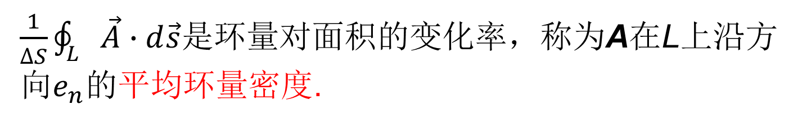


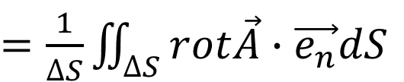
$\frac{1}{∆S}\oint_{L}{\vec{A}}∙d\vec{s}=\frac{1}{∆S}\iint_{∆S}{rot\vec{A}}∙d\vec{S}$
$$e_{n}$$
$=\frac{1}{∆S}\iint_{∆S}{rot\vec{A}}∙\vec{e_{n}}dS$
$$={(rot\vec{A}∙\vec{e_{n}})}_{M^{∗}}$$
$\frac{1}{∆S}\oint_{L}{\vec{A}}∙d\vec{s}$是环量对面积的变化率，称为A在L上沿方
向$e_{n}$的平均环量密度.

Slide 13
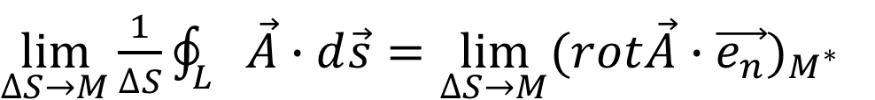
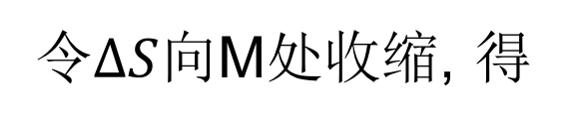
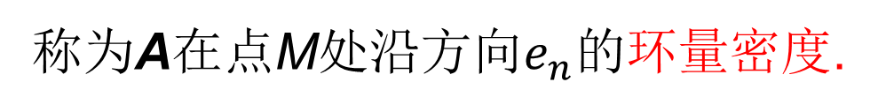

令$∆S$向M处收缩, 得
$\lim_{∆S→M}{\frac{1}{∆S}\oint_{L}{\vec{A}}∙d\vec{s}}=\lim_{∆S→M}{{(rot\vec{A}∙\vec{e_{n}})}_{M^{∗}}}$
$$={(rot\vec{A}∙\vec{e_{n}})}_{M}$$
称为A在点M处沿方向$e_{n}$的环量密度.
旋度：方向是向量场A取得最大环量密度的方向，模为
最大环量密度。

Slide 14
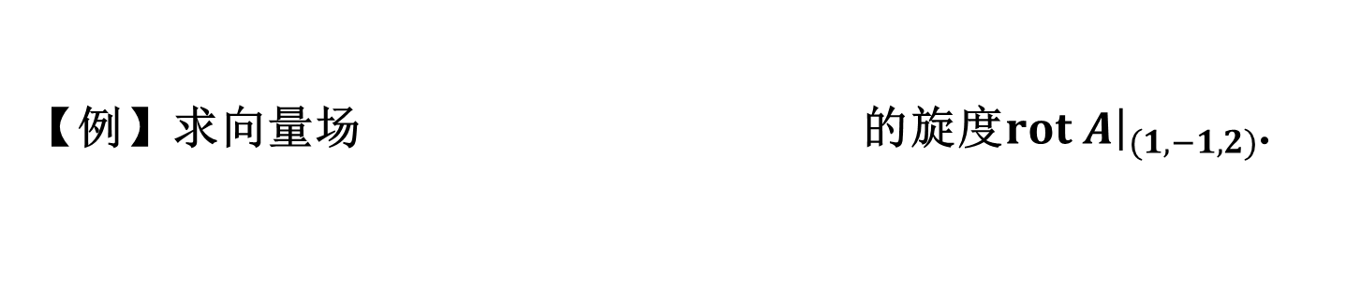

【例】求向量场 的旋度$rot A{\left.​\right|}_{(1,−1,2)}$.
$(3,3,0)$

Slide 15
8.5.3 几类特殊的场

Slide 16
【例】证明向量场 为平面调和场.

Slide 17
作业:习题 8-5
2
3
4(1)
9
10

